Slide 1
Tuần 24
Bài 68: Giờ – Phút – Tiết 2
TOÁN 2
Tập 2

Slide 2

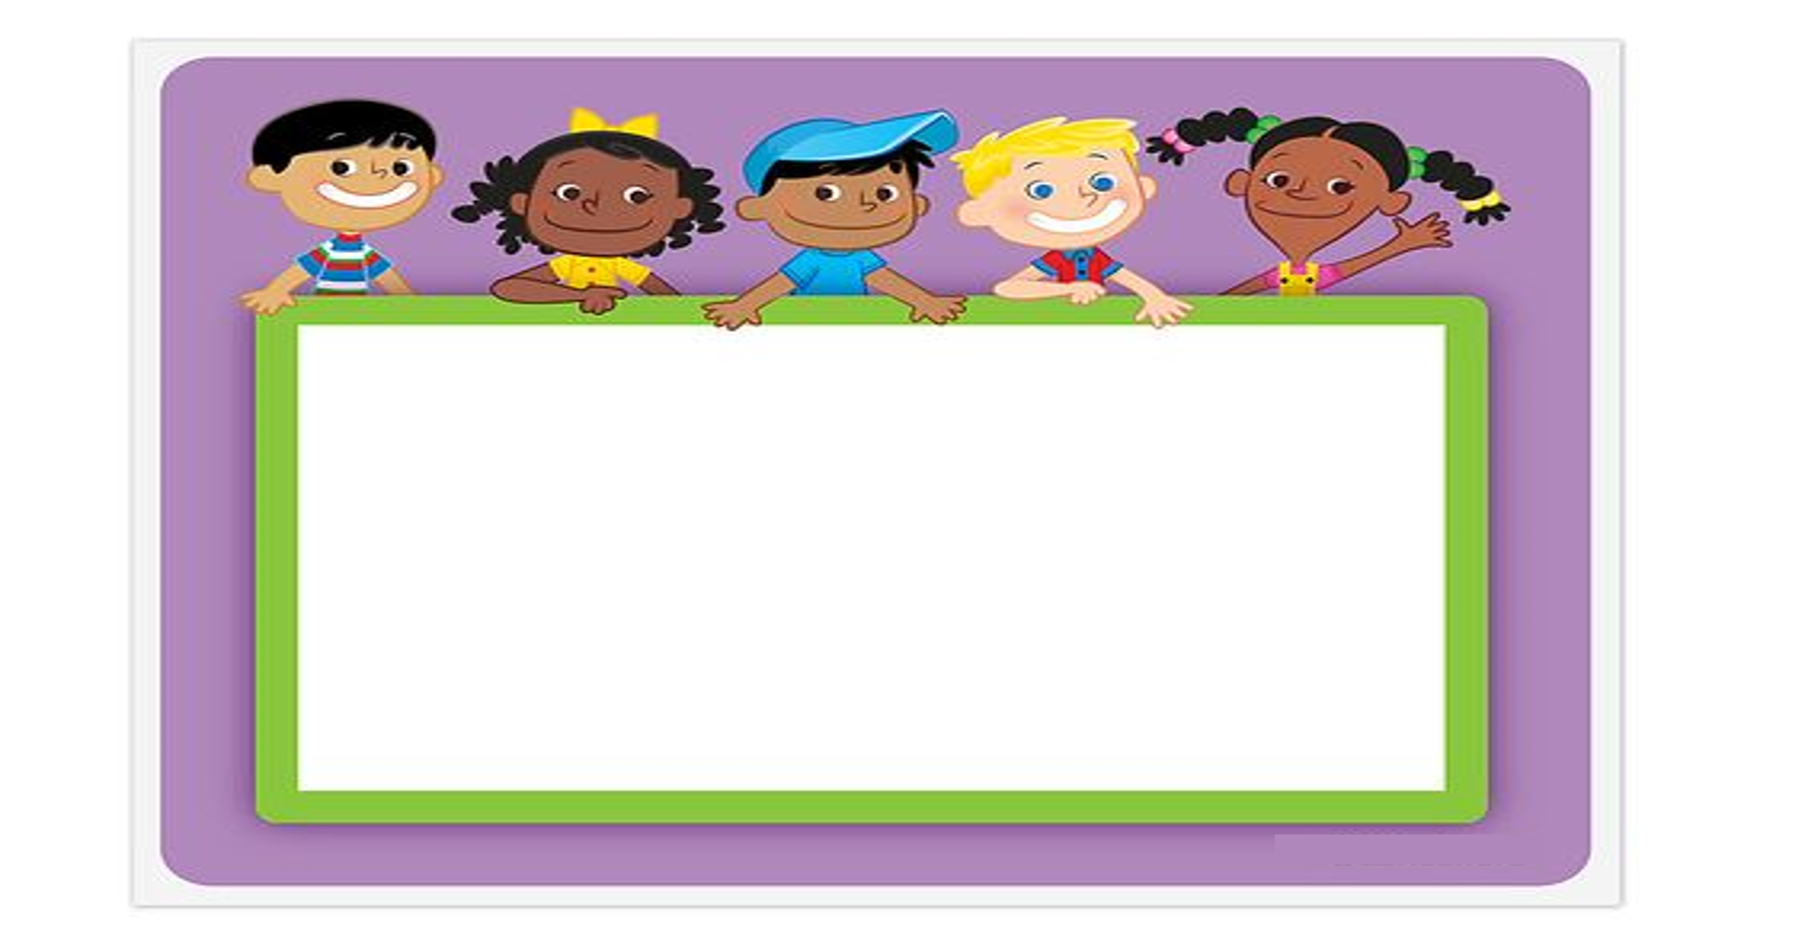
KHỞI ĐỘNG

Slide 3


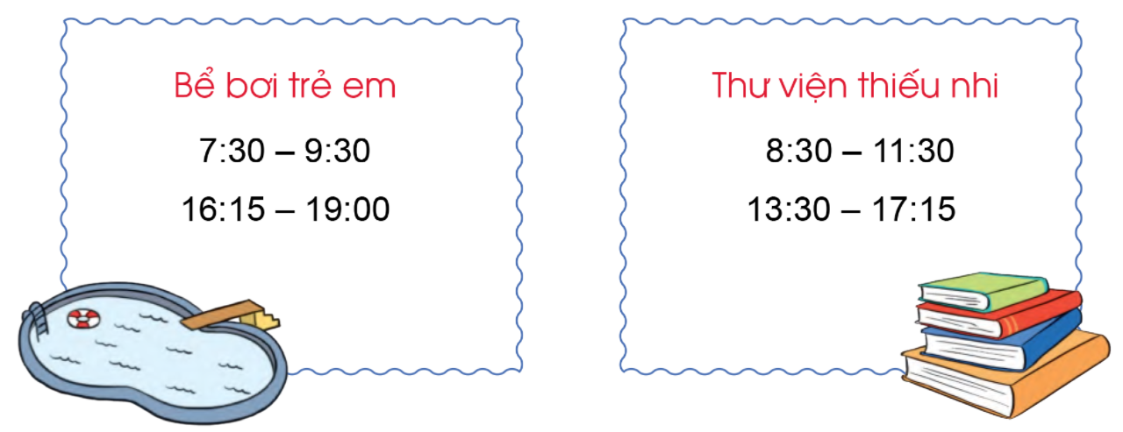
Hãy nói về thời gian mở cửa và đóng cửa của các địa điểm dưới đây:
4
z

Slide 4


Để có thể làm tốt các bài tập trên em nhắn bạn điều gì?
Bài học hôm nay em biết thêm được điều gì?

Slide 5


DẶN DÒ

Slide 6


